Slide 1
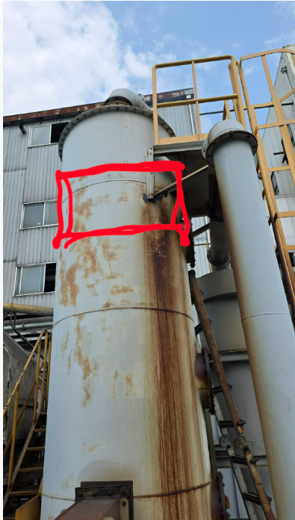
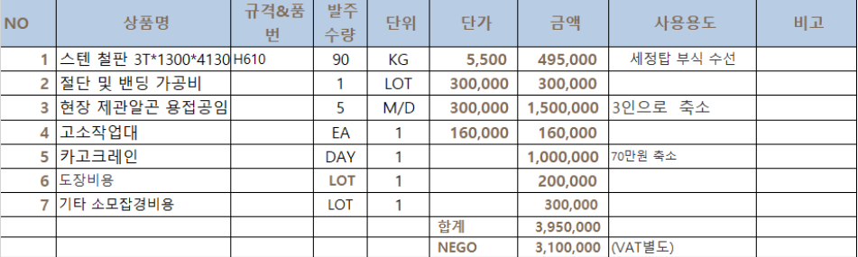
[ 보전(기계/설비)_바큠 가스 정화장치 세정탑 부식천공 수리_ 보고일 : 5월 1일 ]
번호 | 수리내용 | 세부내용 | 최종금액 | 사 진
1 | 바큠 가스 정화장치 세정탑 부식천공 수리 | ■ 개요 - 1~3공장 바큠 가스정화 장치 세정탑 상부 부식천공으로 수리 필요함 - 작업내용 : 스텐레스 철판 한바퀴 둘레 감싼 후 용접 - 첨부1. 작업 세부내역(대일코퍼레이션) | 3,100,000
▶ 첨부 : 작업 세부내역

Slide 2
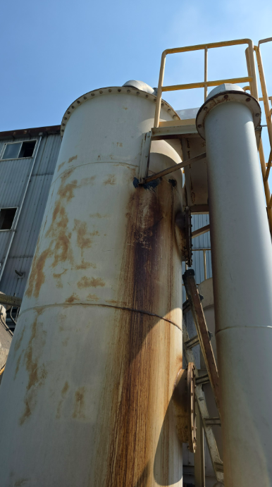
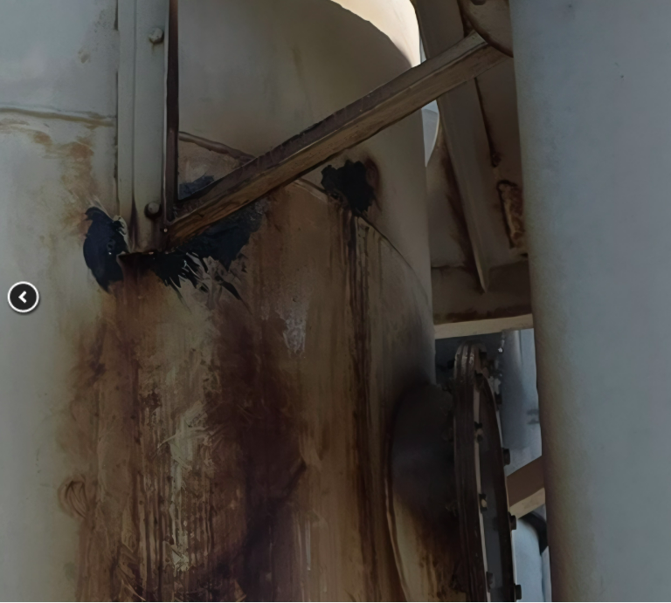
[ 사진대지 ]

